Slide 1
Thème : Configuration de MikroTik avec PC et câbles.
1. Matériel nécessaire
2. Branchement des câbles
3. Accéder au MikroTik
4. Configuration simple
5. Vérification

Slide 2
Introduction à MikroTik
MikroTik est une entreprise Lettonie capitale Riga fondée en 1996. Elle est spécialisée dans les équipements réseau et les logiciels de routage.

Slide 3
1. Matériel nécessaire
1 routeur MikroTik (ex : RB2011UiAS-IN , RB951Ui-2HnD
1 PC
2 câbles RJ45 (câbles Ethernet)

Slide 4
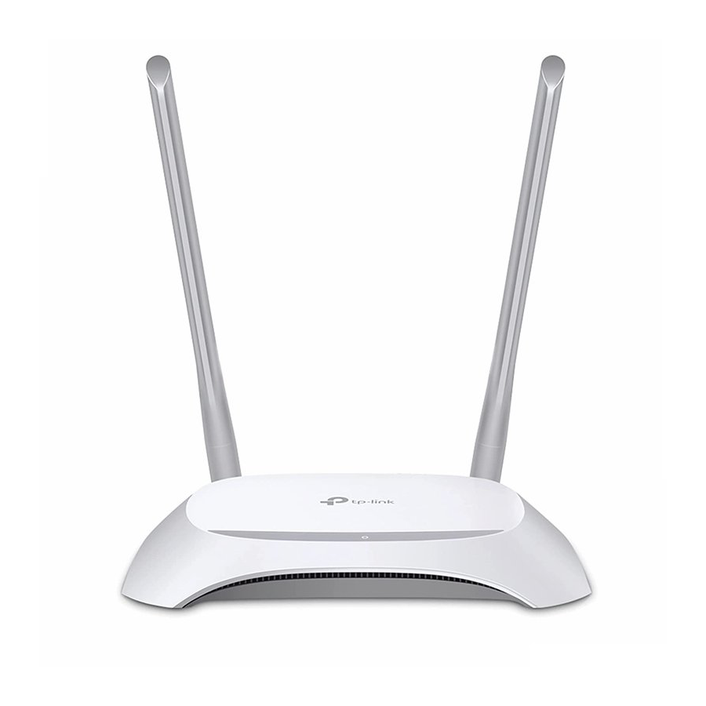
TP-Link Point D'Accès

Slide 5
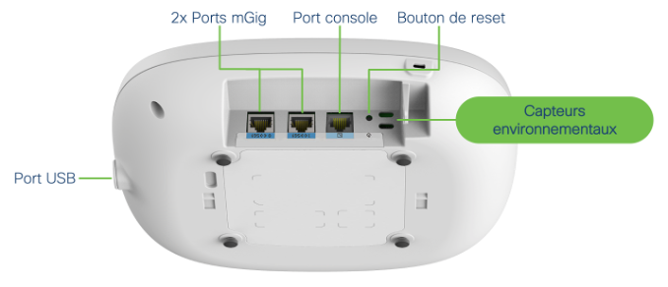
Cisco

Slide 6
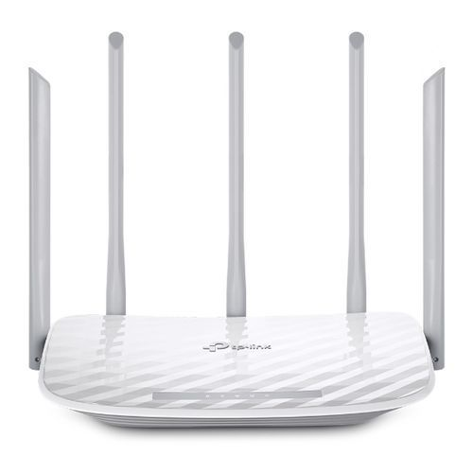
TP-Link Meilleur Point d'accès WiFi bi-bande AC 1350 Mbps - Access Point

Slide 7
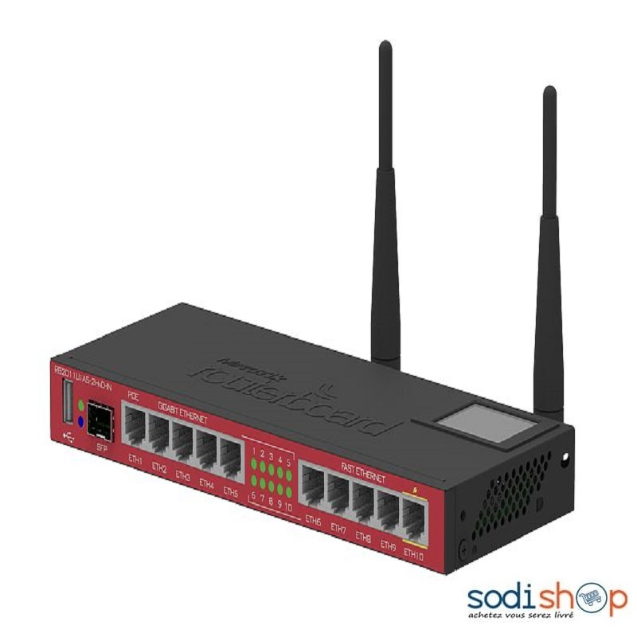
RB2011UiAS-IN (le plus populaire)

Slide 8
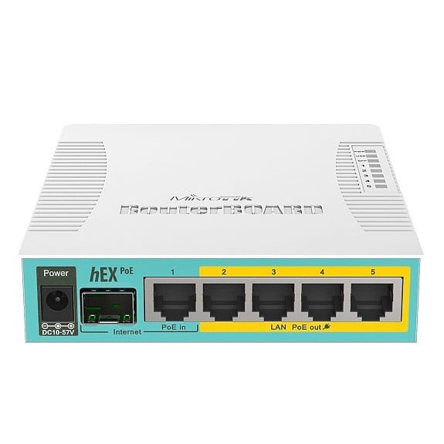
RB951Ui-2HnD

Slide 9
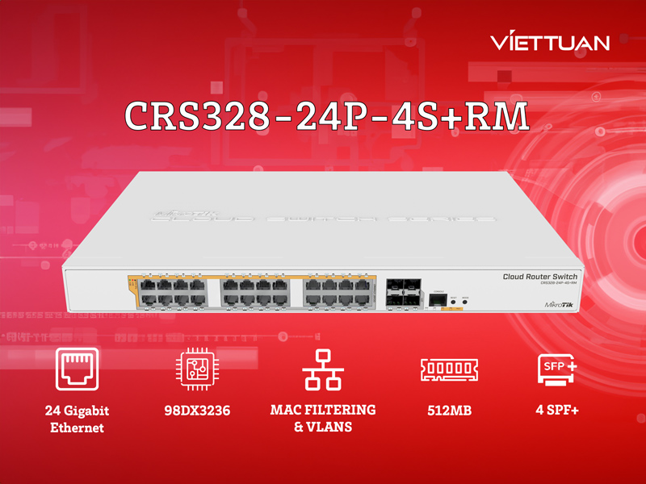
CRS326-24G-2S+IN 24 port

Slide 10
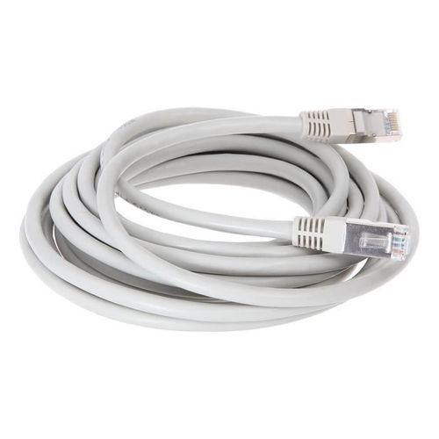
Câble Rj45

Slide 11
2. Branchement des câbles
Câble 1 : Relie le port WAN du MikroTik à ta box internet (ou modem).
Câble 2 : Relie un port LAN du MikroTik à ton PC.

Slide 12
3. Accéder au MikroTik
Sur le PC, ouvre un navigateur.
Tape l’adresse : 192.168.88.1 (ou celle par défaut du MikroTik).
Utilise WinBox si disponible (logiciel MikroTik).

Slide 13
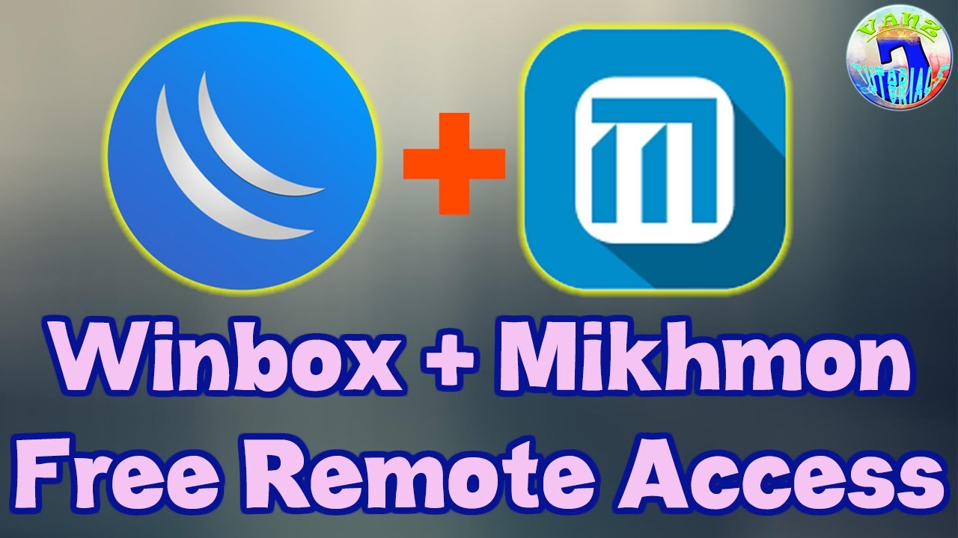

Slide 14
4. Configuration simple
Connexion internet : Configure le WAN en DHCP ou IP fixe selon ton fournisseur.
Wi-Fi (si dispo) : Active et mets un nom (SSID) et mot de passe.
Sécurité : Change le mot de passe administrateur.

Slide 15
5. Vérification
Sur le PC, ouvre un site web pour tester la connexion.

Slide 16


